Slide 1
認知科学
情報と知識の関係
２０１９年１１月１１日（月）

Slide 2
命題ネットワーク
命題とは
知識の基本単位
  命題は文そのものではなく，文のもつ抽象的な意味を表す．
  独立した内容をもち，それについて真偽を問うことができる．
  いくつかの規則に従って，何らかの形式的構造をもつ．

Slide 3
命題ネットワークの例
Ａがチョコレートを買った
ＢがＡのチョコレートをもらった
ＣがＢのチョコレートを盗んだ
買う
関係
時間
主体
１
もらう
Ａ
対象
関係
チョコレート
対象
主体
２
対象
B
主体
３
C
時間
時間
関係
盗む

Slide 4
命題ネットワークとＨＩ
命題ネットワークに対してより多くのアクセスポイントが与えられる．
ヒューマンインタフェース設計では，メニュー，アイコンなどは，使用可能な機能や情報について，よりアクセスポイントを与えるためのきっかけ(cue)を作る役割をもっている．

Slide 5
スキーマ
「贈る」の場合
Ｘ：与え手
Ｙ：受け手
Ｚ：贈られる対象
太郎（Ｘ）が花子（Ｙ）に指輪（Ｚ）を贈った．
階層構造の例
顔ー目ー瞳孔
鼻 まぶた
口 まつげ
知識，記憶内の情報を組織化するための構造．
特徴
  変数をもつ
  階層関係をもつ
  あらゆる抽象度の知識を表現できる
記憶に蓄えられた一般的概念や知識を表現するためのデータ構造．

Slide 6
スキーマ(schema)理論
過去の経験や外部環境についての構造化された知識 (Bartlett, 1932)
記憶内に貯蔵された一般的概念を表現するためのデータ構造であると定義
Rumelhart & Ortony (1977)：スキーマ
Minsky (1975)：フレーム
Shank & Abelson (1977)：スクリプト

Slide 7
スキーマの特性
変数をもつ
  スキーマは情報の束であり，固定的要素と可変的要素をもつ．
埋め込み構造をもつ
  スキーマは他の上位スキーマの中に埋め込み可能である．
あらゆる抽象度をもつ
  スキーマはあらゆる抽象度の情報を網羅する．
定義ではなく知識を表現する
  スキーマが表現する知識は，辞書の記載事項のように定義的でなく，むしろ百科事典的に多様な内容を含む．またスキーマは概念に結びついた知識を表現する．

Slide 8
スキーマの特性
変数をもつ
  スキーマは情報の束であり，固定的要素と可変的要素をもつ．
「桃太郎」の童話の中できび団子を与える場合におけるデフォルト値
恩賜という動詞の場合では「与え手が天皇であるのがデフォルト値
与える
恩賜
与え手
受け手
品物
桃太郎
サル
きび団子
与え手
受け手
品物
天皇
臣下の者
扇子
スキーマ
スキーマ

Slide 9
スキーマの特性
埋め込み構造をもつ
  スキーマは他の上位スキーマの中に埋め込み可能である．
顔
目
鼻
口
耳
眉
瞳孔
虹彩
瞼

Slide 10
スキーマの特性
あらゆる抽象度をもつ
  スキーマはあらゆる抽象度の情報を網羅する．
  正三角形を構成する線分の布置
  行動系列
  プラン
  物語の筋書き
抽象度低
抽象度高

Slide 11
スクリプト (script)
頻繁に起こる日常的な行動や出来事の系列に関する構造化された知識（スキーマ）を表す．
Shank & Abelson (1977)
  人間の知識の一部はステレオタイプな状況と，それに伴うルーチン化された行動を中心として，構造化されている．

Slide 12
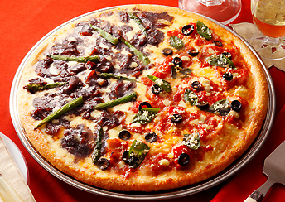
演習
「電話でピザを注文する」ためのスクリプトを書いてみましょう．
開始条件
注文するもの： ハーフ＆ハーフ Ｌサイズ １枚
オプション： レギュラークラスト
住所： 浜松市中区城北3-5-1 情報学部 共３１

Slide 13
ホテルの予約
１２月２４日
スウィートルーム １室
チェックイン時間 ２０時
部屋にバラの花束を仕込む

Slide 14
知識
対象とその属性に関する知識
対象間の関係に関する知識
事象・行為・状態に関する知識
因果関係的な知識
手順に関する知識
メタ知識
知識を体系化し知識間の関係を記述する

Slide 15
知識の表現形式
命題的表現 (propositional representation)
  概念は，意味属性の集合で表現できると考える．
  →意味ネットワークモデルなど
類推的表現 (analogical representation)
  イメージ(mental image)を表現する役割．
  →アイコンなど
手続き的表現 (procedural representation)
  動作を遂行するための手続的な知識．やり方．
  →プロダクションルール

Slide 16
意味ネットワーク
人間の長期記憶の心理学的モデルの１つ．
Quillian, M. R. (1968)によって提案される．
認知科学（心理学），知識工学，コンピュータの発展とともに議論が深まる．
階層的な概念構造によって組織化．
認知的経済性の原理に従っている．

Slide 17
意味ネットワークの例
動物
皮膚がある
動き回る
呼吸する
食べる
is-a
is-a
鳥
魚
翼がある
飛ぶ
羽がある
ひれがある
泳ぐ
えらがある
is-a
is-a
is-a
is-a
カナリア
ダチョウ
サメ
サケ
さえずる
黄色い
長くて細い
足がある
背が高い
飛べない
噛み付く
危険である
ピンク色
食べられる
上流に泳ぎ産卵する

Slide 18
意味ネットワークの特徴
各概念はネットワーク中の節点(node)と有向枝(link)からなるグラフ構造をしている．
上位の概念は下位に概念に継承される(inheritance)．
それぞれの概念固有の情報はその概念に記述される．

Slide 19
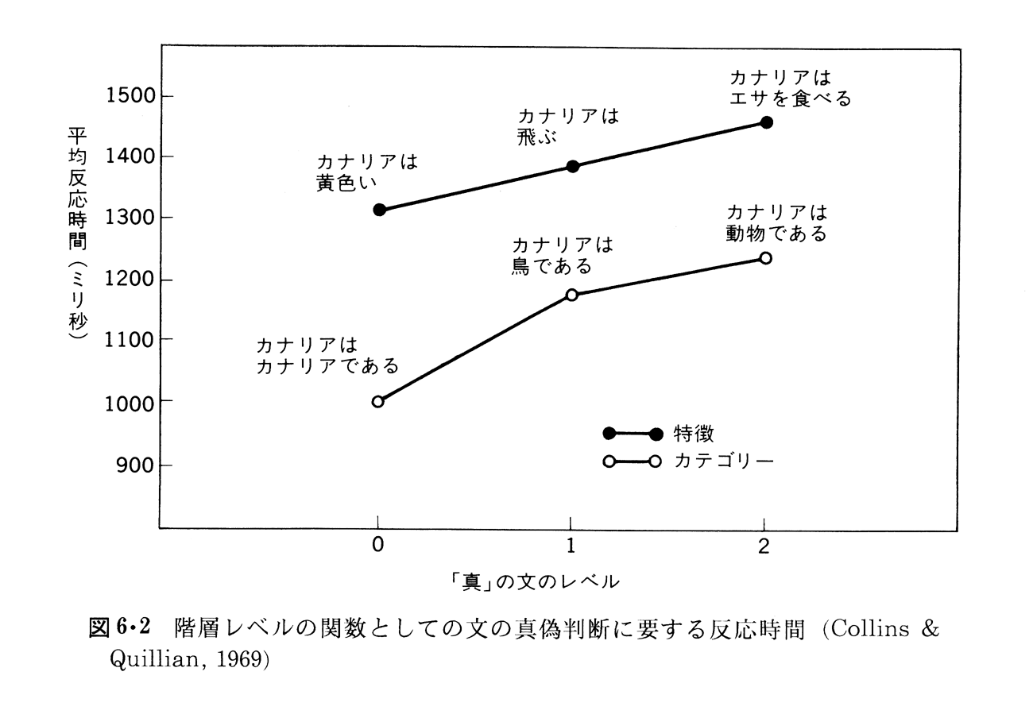
意味ネットワークの心理学的妥当性
仮説
情報の検索は概念間のリンクをたどることによって行われる．
予測
それに必要な時間は，多くのレベルを移動するほど長くなる．
人間がカテゴリー関係や概念をもつ特徴に関する文について，真偽判断をするのにかかる時間を測定．

Slide 20
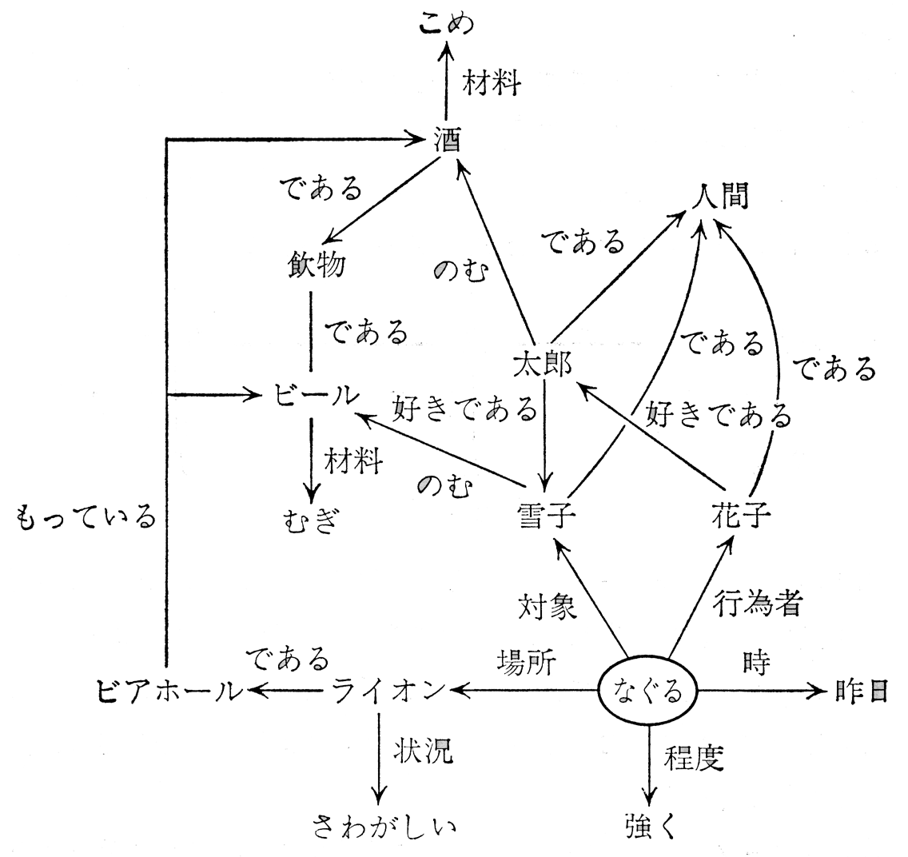
意味ネットワークによる文の内容表現
花子が昨日ライオンで雪子を強く殴ったんだよ．
ライオンって？
ビアホールで騒がしいとこさ，ビールや酒を出してる．
なんで殴ったの？

Slide 21
フレーム表現
人間の記憶および認知の過程をモデル化するための枠組みとしてMinsky (1974)によって最初に提案された知識表現形式．
フレーム表現は知識の構造的表現の一つであり，典型的な状況や事象・対象などの概念的記述とそれらの間の階層的関係の記述を利用して，具体的な状況や事象・対象に対する理解や問題解決を効率よく行なうことを意図している．

Slide 22
対象中心表現
人間はすべての知識を総動員して複雑な推論や計算をしているわけではない．
通常は典型的(prototypical)な状況についての知識を用いて，現実の状況が予測または期待される範囲内で推移するならば，特別な推論を必要としない．
なにか予想されないような事態が起こった場合に限り，特別な推論が駆動される．
フレーム表現は，対象や事象，状況などに関して意味的につながりをもつ知識群を陽に抽出し，これらを構造化しようとするものであり，その意味で対象中心表現と呼ばれる．

Slide 23
フレームの基本構造
フレーム名
スロット１ | スロット値
スロット２ | スロット値
スロット３ | スロット値
： | スロット値
スロットｎ | スロット値
他のフレーム（継承関係）
数値
文字列
手続き名
その他
各スロットはその事象における役割格を表し，フレームが対象を表す場合にはその対象がもつ属性をあらわす．

Slide 24
性質の継承
フレーム間の階層関係は“is_a”関係で表現される．
  “a_kind_of”
  “an_instance_of”
  “a_subset_of”
静岡大学浜松キャンパス
関係 | a_subset_of （静大キャンパス）
組織
所在地 | 浜松市城北3-5-1
下位フレームは上位フレームがもつ性質を継承することができる．
情報学部
関係 | a_subset_of （静大浜松Ｃ）
所在地
学科 | 情報科学科，情報社会学科
工学部
関係 | a_subset_of （静大浜松Ｃ）
所在地
学科 | 機械工，電気・電子工，物質工，システム工

Slide 25
演習
この文をフレームで表現せよ．
「大学生は，一般に，勉強嫌いで，礼儀知らずである．工学部の学生は，一般に，性格が暗く，機械いじりを趣味としている．情報学部の学生は，一般に，人付き合いが苦手で，アニメーションが好きである．太郎は，工学部の学生で，性格は明るく，勉強熱心である．次郎は，情報学部の学生であるが，アニメーションよりプログラミングに興味がある．」

Slide 26
解答テンプレート
フレーム名 | 大学生
関係 | a_kind_of 職業
勉強態度 | 勉強嫌い
行儀 | 礼儀知らず
職業フレームへ
フレーム名 | 工学部の学生
関係 | a_kind_of （ ① ）
性格 | （ ② ）
興味 | （ ③ ）
フレーム名 | 情報学部の学生
関係 | a_kind_of （ ④ ）
（ ⑤ ） | 人付き合いが苦手
興味 | （ ⑥ ）
フレーム名 | 太郎
関係 | an_( ⑦ )_of 工学部の学生
（ ⑧ ） | 明るい性格
勉強態度 | （ ⑨ ）
フレーム名 | 次郎
関係 | an_( ⑩ )_of 情報学部の学生
（ ⑪ ） | （ ⑫ ）
大学生は，一般に，勉強嫌いで，礼儀知らずである．工学部の学生は，一般に，性格が暗く，機械いじりを趣味としている．情報学部の学生は，一般に，人付き合いが苦手で，アニメーションが好きである．太郎は，工学部の学生で，性格は明るく，勉強熱心である．次郎は，情報学部の学生であるが，アニメーションよりプログラミングに興味がある．

Slide 27
解答
フレーム名 | 大学生
関係 | a_kind_of 職業
勉強態度 | 勉強嫌い
行儀 | 礼儀知らず
職業フレームへ
フレーム名 | 工学部の学生
関係 | a_kind_of 大学生
性格 | 暗い性格
興味 | 機械いじり
フレーム名 | 情報学部の学生
関係 | a_kind_of 大学生
性格 | 人付き合いが苦手
興味 | アニメーション
フレーム名 | 太郎
関係 | an_instance_of 工学部の学生
性格 | 明るい性格
勉強態度 | 勉強熱心
フレーム名 | 次郎
関係 | an_instance_of 情報学部の学生
興味 | プログラミング
大学生は，一般に，勉強嫌いで，礼儀知らずである．工学部の学生は，一般に，性格が暗く，機械いじりを趣味としている．情報学部の学生は，一般に，人付き合いが苦手で，アニメーションが好きである．太郎は，工学部の学生で，性格は明るく，勉強熱心である．次郎は，情報学部の学生であるが，アニメーションよりプログラミングに興味がある．
Ｑ１．太郎の行儀は？
Ｑ２．工学部の学生の勉強態度は？
Ｑ３．次郎の性格は？
Ｑ４．情報学部の学生の行儀は？

Slide 28
推論
フレーム名 | 大学生
関係 | a_kind_of 職業
勉強態度 | 勉強嫌い
行儀 | 礼儀知らず
職業フレームへ
フレーム名 | 工学部の学生
関係 | a_kind_of 大学生
性格 | 暗い性格
興味 | 機械いじり
フレーム名 | 情報学部の学生
関係 | a_kind_of 大学生
性格 | 人付き合いが苦手
興味 | アニメーション
フレーム名 | 太郎
関係 | an_instance_of 工学部の学生
性格 | 明るい性格
勉強態度 | 勉強熱心
フレーム名 | 次郎
関係 | an_instance_of 情報学部の学生
興味 | プログラミング
大学生は，一般に，勉強嫌いで，礼儀知らずである．工学部の学生は，一般に，性格が暗く，機械いじりを趣味としている．情報学部の学生は，一般に，人付き合いが苦手で，アニメーションが好きである．太郎は，工学部の学生で，性格は明るく，勉強熱心である．次郎は，情報学部の学生であるが，アニメーションよりプログラミングに興味がある．
Ｑ１．太郎の行儀は？
Ｑ２．工学部の学生の勉強態度は？
Ｑ３．次郎の性格は？
Ｑ４．情報学部の学生の行儀は？
Ａ１．礼儀知らず
Ａ２．勉強嫌い
Ａ３．人付き合いが苦手
Ａ４．礼儀知らず

Slide 29
注意！
人間の頭の中の知識表象（内部表現）は現在のところまだ直接知ることができない．
スキーマもフレームもスクリプトも，人間の内的表現のモデルとしての外部表現に他ならない．
コンピュータで利用される知識はすべて外部表現．
人間の知識表現を説明する上で有力な方法なので上記のことを留意の上，つねに心理学的妥当性を考慮しながら人間の「知」のメカニズムを探ることが認知科学の方法論となる．

Slide 30
おしまい

